Slide 1
I. 연구 실적
국제 저널
B. Moon, S. Yu, S. Ko, S. Park, and J. Paik, "Continuous Digital Zooming Using Local Self-Similarity-Based Super-Resolution For Asymmetric Dual Camera System," Journal of the Optical Society of America A, submitted for publication, November 2016. (SCI)
S. Ko, S. Yu, W. Kang, C. Park, S. Lee, and J. Paik, "Artifact-free Low-light Video Enhancement Using Temporal Similarity and Guide Map," IEEE Trans. Industrial Electronics, revision for publication, November 2016. (SCI, IF 6.38)
S. Ko, S. Yu, B. Moon, S. Park, and J. Paik, "Inverse Dark Channel Prior-based Low-light Video Enhancement and Its Application to Object Tracking," EURASIP Journal on Image and Video Processing, submitted for publication, October 2016. (SCI, IF 1.06)
S, Park, B. Moon, S. Ko, S. Yu, and J. Paik, "Low-light Image Restoration Using Bright Channel Prior-Based Variational Retinex Model," EURASIP Journal on Image and Video Processing, submitted for publication, October 2016. (SCI)
S. Yu, W. Kang, S. Ko, and J. Paik, "Single Image Super-Resolution Using Locally Adaptive Multiple Linear Regression," Journal of the Optical Society America-A: Optics, Image Science and Vision, vol. 32, no. 12, pp. 2264-2275, December 2015. (SCI)
W. Kang, S. Yu, S. Ko, and J. Paik, "Multisensor Super Resolution Using Directionally Adaptive Regularization for UAV Images," Sensors, vol. 15, no. 5, pp. 12053-12079, May 2015. (SCI-E)
국제 학회
S. Ko, S. Yu, B. Moon, S. Park and J. Paik, "Variational Optimization based Simultaneous Destriping and Denosing for Multispectral Imaging System," Proc. IEIE Int. Conf. Electronics, Information and Communication, to appear, January 2017.
S. Park, B. Moon, S. Ko, S. Yu, and J. Paik, "Low-light Image Enhancement Using Variational Optimization-based Retinex Model," Proc. IEEE Int. Conf. Consumer Electronics, to appear, January 2017.
V. Maik, S. Yu, S. Ko, and J. Paik, "Color Reproduction Using Intensity Compensation Function for Dual Camera Systems," Proc. IEEE/IEIE Int. Conf. Consumer Electronics - Asia 2016, pp. 258-259, October 2016.
S. Park, B. Moon, S. Park, S. Ko, S. Yu, and J. Paik, "Brightness and Color Correction for Dual Camera Image Registration," Proc. IEEE/IEIE Int. Conf. Consumer Electronics - Asia 2016, pp. 492-493, October 2016
B. Moon, S. Yu, S. Ko, S. Park, and J. Paik, "Local Self Similarity-Based Super-Resolution for Asymmetric Dual-Camera," Proc. IEEE 2016 Int. Conf. Consumer Electronics–Berlin, accepted for publication, March 2016.
S. Ko, S. Yu, W. Kang, and J. Paik, "Flicker-free Low-light Video Enhancement Using Patch-Similarity and Adaptive Accumulation," Proc. IEEE 2016 Int. Conf. Consumer Electronics, pp. 235-236, January 2016.
S. Yu, S. Ko, W. Kang, and J. Paik, "Low-light Image Enhancement Using Fast Adaptive Binning for Mobile Phone Cameras," Proc. IEEE 2015 Int. Conf. Consumer Electronics-Berlin, pp. 170-171, September 2015.
S. Ko, S. Yu, W. Kang, and J. Paik, "Example-based Low-light Image Enhancement Using Neural Network for Driver Assistance Systems," Proc. International Technical Conference on Circuits/Systems, Computers and Communications, pp. 138-139, June 2015.

Slide 2
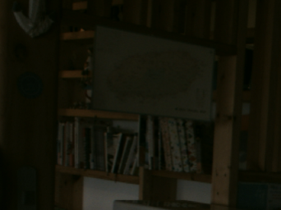
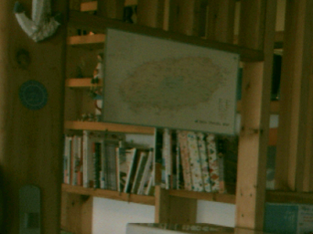
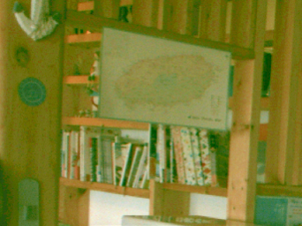
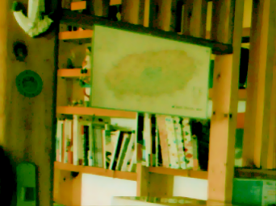
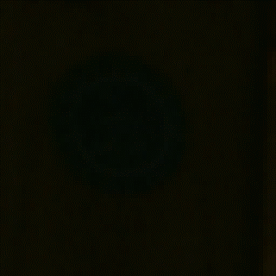
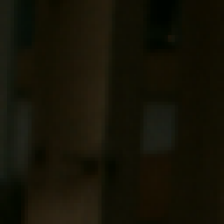
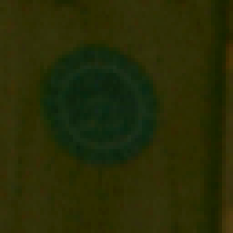
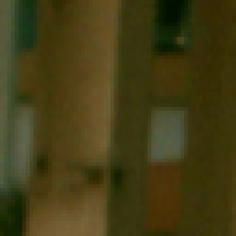
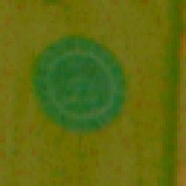
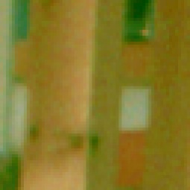
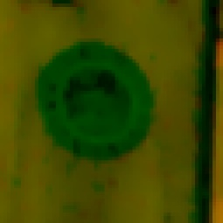
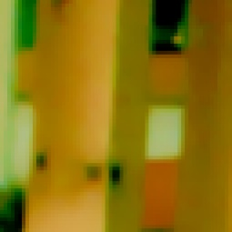
I. 연구 목표 및 중요성
연구의 중요성
저조도 환경에서는 빛의 신호가 약하기 때문에 낮은 SNR(Signal-to-Noise Ratio)의 영상을 획득함.
영상의 밝기 신호 개선 시, 잡음 성분이 함께 증폭되는 문제가 발생함.
높은 SNR을 갖는 고품질의 영상으로 복원하기 위한 효율적인 방법이 필요함.
연구 목표
저조도 환경에서 대비 개선과 잡음제거를 동시적으로 수행하는 새로운 에너지함수 제안
새로운 변분법 기반의 저조도 영상 복원 방법 제안
(a) Low-light image
(b) Jiang’s method [7]
(c) Ma’s method [6]
(d) Proposed method
Notes:
이에 따라, 그림에서 보듯이, 저조도 환경에서 대비개선과 잡음제거를 동시적으로 수행하는 결과를 제공하는
새로운 에너지 함수를 제안하고 변분법 기반의 저조도 영상 복우너 방법을 제안하는데 연구의 목표가 있습니다.

Slide 3
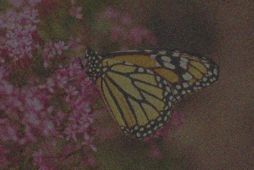
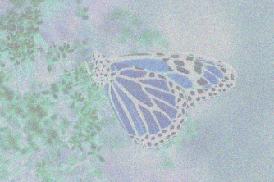
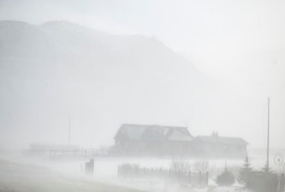
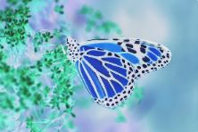
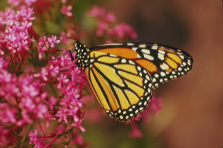

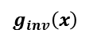
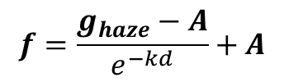
II. 배경이론
Dark channel prior-based Haze removal
Dark channel prior-based haze removal method
Haze removal-based low-light image enhancement process
Degradation model
Observed haze image
Transmission map
$$g_{haze}=f_{}e^{−kd}+A(1−e^{−kd})$$
Observed
low-light Image
Unknown original image
Atmospheric light
Inversion
Haze removed image
Similar
$$f=\frac{g_{haze}−A}{e^{−kd}}+A$$
$$≈$$
$$g_{inv}\left(x\right)$$
Haze image
Haze removal-based enhancement
Inversion
Result Image
Notes:
최근, 안개제거에 기반해 저조도 영상을 개선하는 방법이 제안되었습니다.
입력 저조도 영상의 역변환 영상은 안개영상과 비쥬얼적으로 유사함을 가정하고,
안개제거를 수행한 결과의 다시 역변환을 취하면 대비가 개선된 영상을 획득할 수 있습니다.

Slide 4
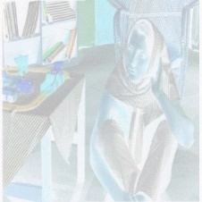
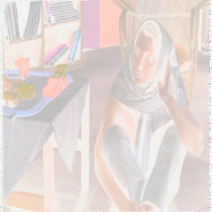
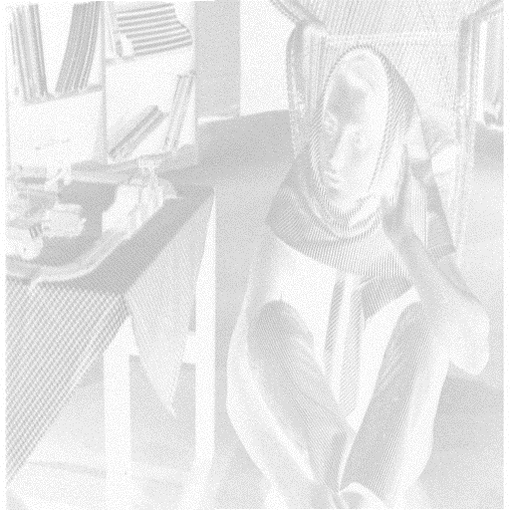
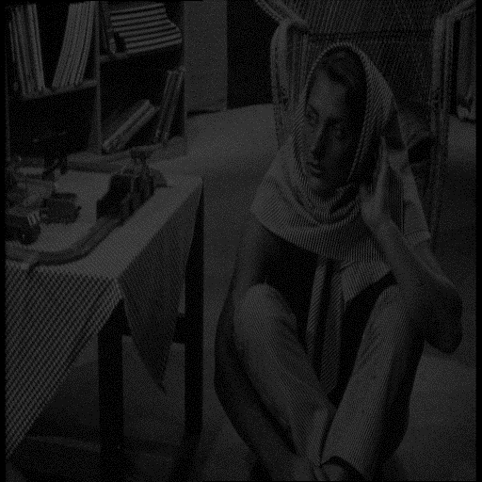
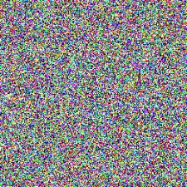
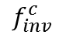
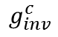
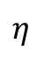
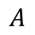
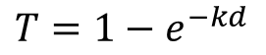
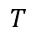
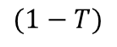
III. 제안하는 방법
Combined Low-light Image Restoration Model
restored inversed image
Additive Gaussian noise
$$g_{inv}^{c}=f_{inv}^{c}e^{−kd}+A\left(1−e^{−kd}\right)+η$$
observed inversed image
$$T=1−e^{−kd}$$
$$g_{inv}^{c}=f_{inv}^{c}(1−T)+AT+η$$
$$g_{inv}^{c}$$
$$f_{inv}^{c}$$
$$T$$
$$A$$
$$(1−T)$$
$$η$$
Notes:
수식을 보다 간편화하기 위해, 치환 과정을 거치고, 다음과 같이, 수식을 재정리합니다.
제안하는 열화모델에 대해, 각 항에 대한 영상은 다음 그림과 같습니다.

Slide 5
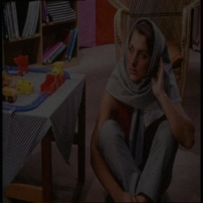
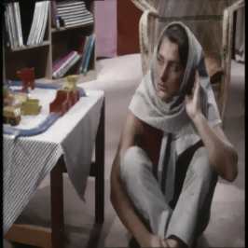
III. 제안하는 방법
Combined Low-light Image Restoration Model
$$\underset{f_{inv},T}{argmin}\left\{E(?)\right\}$$
Variational Optimization ?
low-light image
Enhanced result
Notes:
입력저조도 영상으로부터 개선된 결과를 도출하기 위해,
Variational optimization 방법을 사용하는데, 에너지함수를 어떻게 정의하느냐에 따라
원하는 이상적인 영상을 획득할 수 있습니다.

Slide 6
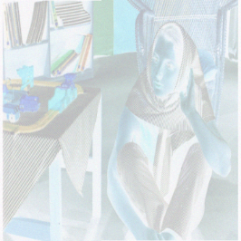
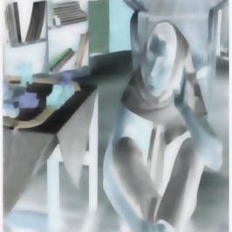




III. 제안하는 방법
Combined Low-light Image Restoration Model
$$\underset{f_{inv},T}{argmin}\left\{{\left\|g_{inv}−\left[f_{inv}\left(1−T\right)+AT\right]\right\|}_{2}^{2}+λ_{1}{\left\|∇f_{inv}\right\|}_{1}^{}+λ_{2}{\left\|∇T\right\|}_{2}^{2}+λ_{3}{\left\|T^{0}−T\right\|}_{2}^{2}\right\}$$
data-fidelity term
TV term
Smoothness term
Transmission map- fidelity term
Split Bregman Iteration
$$+$$
$$+$$
$$+$$
low-light image
Data fidelity term
Enhanced result
★부록 A. 제안하는 에너지 함수의 최적해 전개
내용 추가 (pp. 46-48)
Notes:
이렇게 구성된 에너지함수를 최소화하기 위해, Split Bregman 방법을 적용해
Convex하고 미분불가능한 제안하는 에너지함수를 최소화하는 이상적인 영상과 전달량 함수를 추정합니다.
추가적으로, 부록A에서 제안하는 에너지함수의 전개과정에 대한 상세한 내용을 포함하였습니다.

Slide 7
III. 제안하는 방법
Optimization Using Split Bregman Iteration
$$\underset{f_{inv},T}{argmin}\left\{{\left\|g_{inv}−\left[f_{inv}\left(1−T\right)+AT\right]\right\|}_{2}^{2}+λ_{1}{\left\|∇f_{inv}\right\|}_{1}^{}+λ_{2}{\left\|∇T\right\|}_{2}^{2}+λ_{3}{\left\|T^{0}−T\right\|}_{2}^{2}\right\}$$
Splitting method
$$\underset{f_{inv},T,d,b}{argmin}{{\left\|g_{inv}−\left[f_{inv}\left(1−T\right)+AT\right]\right\|}_{2}^{2}+λ_{1}{\left\|d\right\|}_{1}^{}+λ_{2}{\left\|d−∇f_{inv}−b\right\|}_{2}^{2}+λ_{3}{\left\|∇T\right\|}_{2}^{2}+λ_{4}{\left\|T^{0}−T\right\|}_{2}^{2}}$$
Notes:
먼저, Splitting Method를 적용하여, 미분 불가능한 항을 대체 변수인 d로 치환합니다.

Slide 8
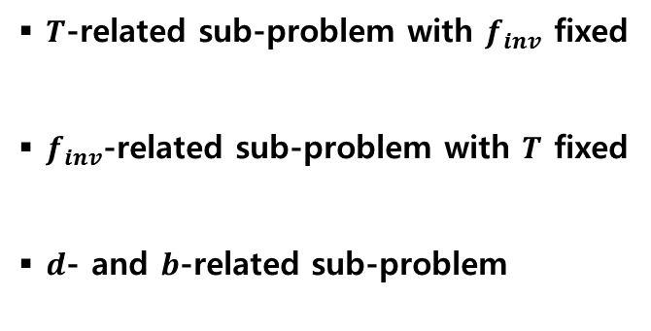
III. 제안하는 방법
Optimization Using Split Bregman Iteration
$$\underset{f_{inv},T}{argmin}\left\{{\left\|g_{inv}−\left[f_{inv}\left(1−T\right)+AT\right]\right\|}_{2}^{2}+λ_{1}{\left\|∇f_{inv}\right\|}_{1}^{}+λ_{2}{\left\|∇T\right\|}_{2}^{2}+λ_{3}{\left\|T^{0}−T\right\|}_{2}^{2}\right\}$$
Splitting method
$$\underset{f_{inv},T,d,b}{argmin}{{\left\|g_{inv}−\left[f_{inv}\left(1−T\right)+AT\right]\right\|}_{2}^{2}+λ_{1}{\left\|d\right\|}_{1}^{}+λ_{2}{\left\|d−∇f_{inv}−b\right\|}_{2}^{2}+λ_{3}{\left\|∇T\right\|}_{2}^{2}+λ_{4}{\left\|T^{0}−T\right\|}_{2}^{2}}$$
Bregman method
$T$-related sub-problem with $f_{inv}$ fixed
$f_{inv}$-related sub-problem with $T$ fixed
$d$- and $b$-related sub-problem
Notes:
Bregman 방법을 적용한 최종식은 다음과 같이 적용됩니다.
이러한 에너지 함수를 최소화하는 각각의 최적해는 총 4개의 sub-problems으로 분리 후, 택일적인 방법을 사용해
이상적인 해를 추정합니다.

Slide 9
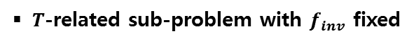
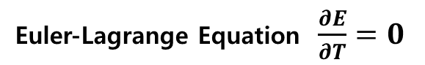
III. 제안하는 방법
Optimization Using Split Bregman Iteration
$$\underset{f_{inv},T,d,b}{argmin}{{\left\|g_{inv}−\left[f_{inv}\left(1−T\right)+AT\right]\right\|}_{2}^{2}+λ_{1}{\left\|d\right\|}_{1}^{}+λ_{2}{\left\|d−∇f_{inv}−b\right\|}_{2}^{2}+λ_{3}{\left\|∇T\right\|}_{2}^{2}+λ_{4}{\left\|T^{0}−T\right\|}_{2}^{2}}$$
$T$-related sub-problem with $f_{inv}$ fixed
$$\underset{T}{argmin}{{\left\|T−\frac{g_{inv}−f_{inv}}{A−f_{inv}}\right\|}_{2}^{2}+λ_{3}{\left\|∇T\right\|}_{2}^{2}+λ_{4}{\left\|T^{0}−T\right\|}_{2}^{2}}$$
Euler-Lagrange Equation $\frac{∂E}{∂T}=0$
$$\left(Ι+λ_{3}Δ+λ_{4}Ι\right)T^{k+1}=\left(\frac{g_{inv}−f_{inv}^{k}}{A−f_{inv}^{k}}\right)+λ_{4}T^{0}$$
Conjugate gradient or Fast Fourier Transform
Notes:
먼저, T에 관련된 부분 문제를 정리하면 다음과 같이 나타낼 수 있습니다.
T에 대한 부분 문제의 에너지 함수는 미분가능한 함수이기 때문에 오일러-라그랑쥬 방정식을 이용해 최적해를 도출할 수 있고,
다시, T에 대해 정리하면 다음식과 같은 선형방정식 형태로 나타나게 됩니다.
T앞에 있는 시스템 매트릭스에서, 레귤라이제이션 파라미터가 Positive라면, Diagonally dominant 한 조건을 만족하므로, Conjugate gradient 또는 FFT와 같은 선형프로그래밍으로
최적의 유일해를 구할 수 있습니다.

Slide 10
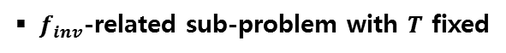
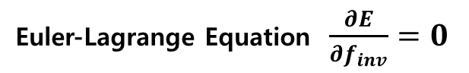
III. 제안하는 방법
Optimization Using Split Bregman Iteration
$$\underset{f_{inv},T,d,b}{argmin}{{\left\|g_{inv}−\left[f_{inv}\left(1−T\right)+AT\right]\right\|}_{2}^{2}+λ_{1}{\left\|d\right\|}_{1}^{}+λ_{2}{\left\|d−∇f_{inv}−b\right\|}_{2}^{2}+λ_{3}{\left\|∇T\right\|}_{2}^{2}+λ_{4}{\left\|T^{0}−T\right\|}_{2}^{2}}$$
$f_{inv}$-related sub-problem with $T$ fixed
$$\underset{f_{inv}}{argmin}{{\left\|f_{inv}−\frac{g_{inv}−AT}{1−T}\right\|}_{2}^{2}+λ_{2}{\left\|d−∇f_{inv}−b\right\|}_{2}^{2}}$$
Euler-Lagrange Equation $\frac{∂E}{∂f_{inv}}=0$
$$\left(Ι+λ_{2}Δ\right)f_{inv}^{k+1}=\left(\frac{g_{inv}−AT^{k}}{1−T^{k}}\right)+λ_{2}∇^{T}\left(d^{k}−b^{k}\right)$$
Conjugate gradient or Fast Fourier Transform
Notes:
마찮가지로, f_inv는 미분불가능한 항을 다른 변수로 대치했기 때문에 f_inv에 대한 부분문제의 에너지 함수는 Convex하고 differentiable합니다.
위와 마찮가지로, 최적의 해는 선형프로그래밍을 통해 최적의 해를 구할 수 있습니다.

Slide 11
III. 제안하는 방법
Optimization Using Split Bregman Iteration
$$\underset{f_{inv},T,d,b}{argmin}{{\left\|g_{inv}−\left[f_{inv}\left(1−T\right)+AT\right]\right\|}_{2}^{2}+λ_{1}{\left\|d\right\|}_{1}^{}+λ_{2}{\left\|d−∇f_{inv}−b\right\|}_{2}^{2}+λ_{3}{\left\|∇T\right\|}_{2}^{2}+λ_{4}{\left\|T^{0}−T\right\|}_{2}^{2}}$$
$d$- and b-related sub-problem with $T$ fixed
★부록 B. 제안하는 에너지 함수의 최적해 전개
내용 추가 (pp. 49-55)
$$\underset{d,b}{argmin}{{λ_{1}\left\|d\right\|}_{1}+λ_{2}{\left\|d−∇f_{inv}−b\right\|}_{2}^{2}}$$
$$d^{k+1}=shrink\left(∇f_{inv}^{k+1}+b, \frac{λ_{1}}{λ_{2}}\right)$$
Soft Shrinkage method
where $shrink\left(γ, ε\right)=\frac{r}{\left|r\right|}∗max\left(r−ε,0\right)$
$$b^{k+1}=b^{k+1}+\left(∇f_{inv}^{k+1}−d^{k+1}\right)$$
Bregman variable update
Notes:
d와 b에 관련된 부분문제들은
Soft shrinkage와 Bregman 변수 갱신 방법을 통해 최적해를 효과적으로 구할 수 있으며,
제안하는 에너지 함수의 최적해를 구하는 수식적 전개는 부록 B를 통해 확인할 수 있습니다.

Slide 12
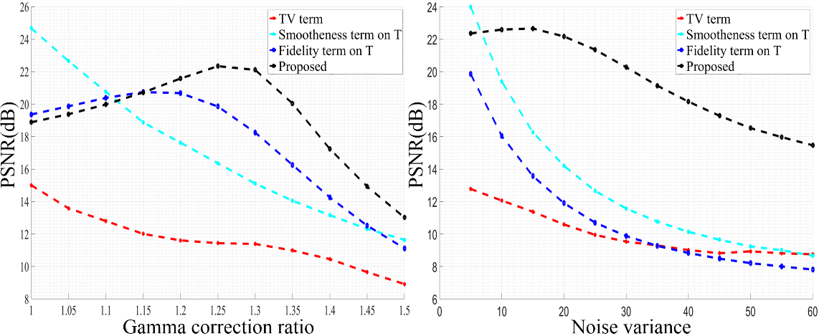
IV. 실험결과
정칙화 항에 대한 실험결과 및 분석
그림 4. 제안하는 에너지 함수의 정칙화 파라미터에 대한 PSNR 값 변화 그래프.
좌: 감마 보정 비율 변화에 대한 그래프, 우: 가우시안 잡음의 표준 편차 변화에 대한 그래프.
Notes:
각 텀이 적용되는 역할을 분석하기 위해 밝기 및 잡음에 따른 PSNR 수치를 분석하였습니다.
결론적으로, 제안하는 에너지함수에 대한 역할이 적절히 사용되었을 때, 전반적으로 안정적인 결과를 얻을 수 있습니다.

Slide 13
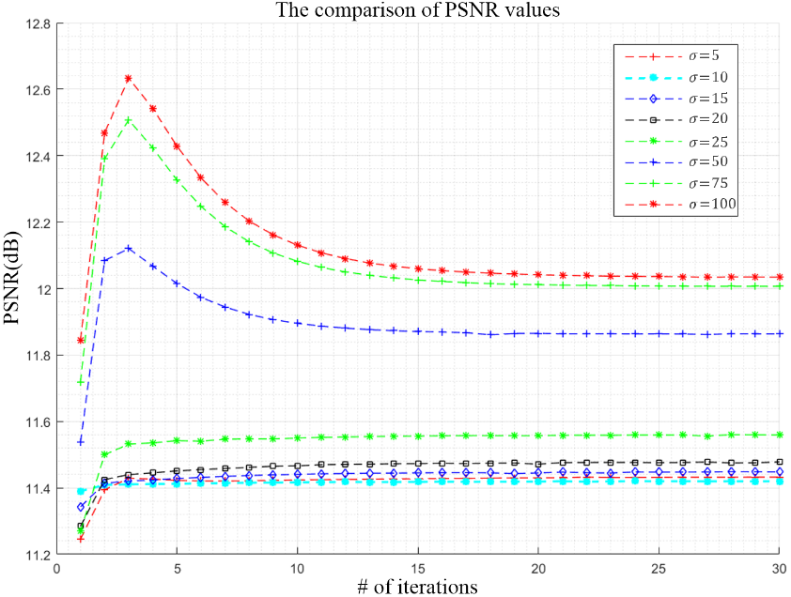
IV. 실험결과
정칙화 항에 대한 실험결과 및 분석
Saturated Point
그림 5. 가우시안 잡음 변화와 제안하는 방법의 반복 (iteration) 횟수에 대한 PSNR 비교.
Notes:
가우시안 잡음 변화 및 Iteration에 변화에 대한 PSNR 비교입니다. 특정 Iteration 전/후로 수렴한 결과를 제공함을 알 수 있습니다.

Slide 14
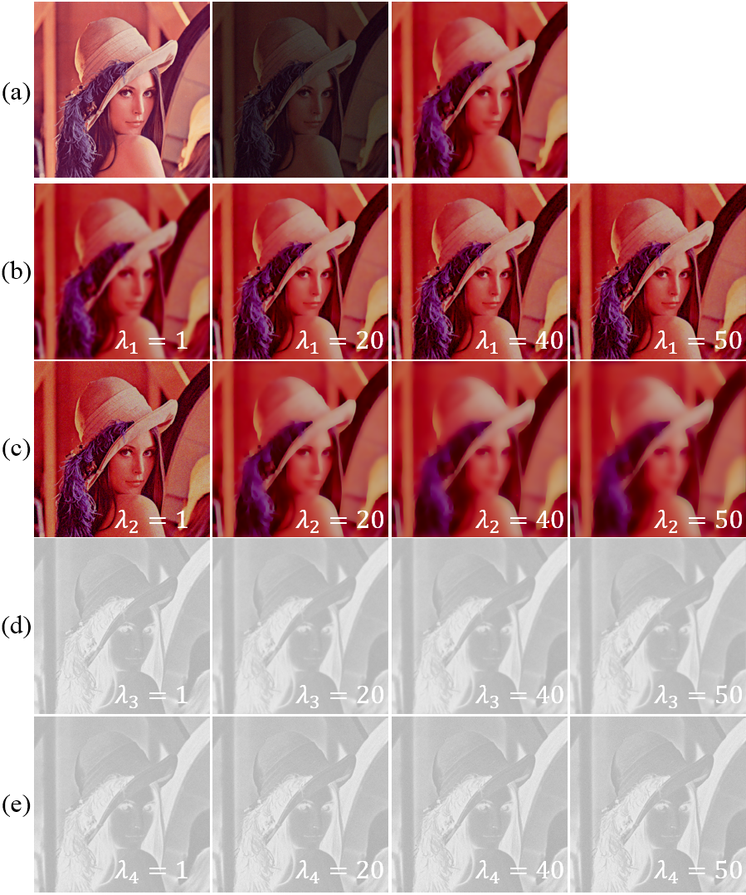
IV. 실험결과
정칙화 항에 대한 실험결과 및 분석
Edge-preserving noise reduction
Blur
Sharper
그림 6. 정칙화 파라미터 변화에 대한 영상 변화: (a) 원본 영상, 열화 영상, 기본 값으로 복원된 영상 ($λ_{1}=10$, $λ_{2}=10$, $λ_{3}=1$, $λ_{4}=50$), (b) $λ_{1}$파라미터 변화에 대한 결과 영상, (c) $λ_{2}$파라미터 변화에 대한 결과 영상, (d) $λ_{3}$ 파라미터 변화에 대한 전달량 함수 결과, 그리고 (e) $λ_{4}$파라미터 변화에 대한 전달량 함수 결과.
Notes:
(b)와 (c)는 TV항과 관련된 람다1과 람다2 변화에 대한 결과를 나타냅니다. 파라미터의 크기가 세질 수록, 엣지 보존적 잡음제거 효과가 크게나는 것을 확인할 수 있습니다.
(d)와 (e)는 전달량 함수와 관련된 파라미터이고 (d)가 클 수록 전달량 함수가 blurring되고, (e)가 클 수록, 전달량 함수가 sharp 해지는 것을 확인할 수 있습니다.

Slide 15
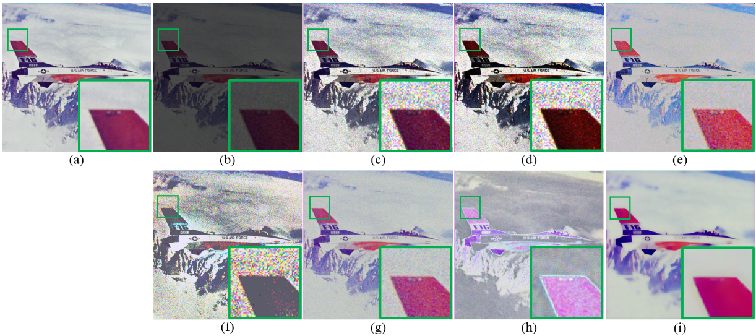
IV. 실험결과
시뮬레이션 저조도 영상을 이용한 정량적 평가
Noise variance $σ=5,$ gamma correction with $σ=1.35$
그림 8. 시뮬레이션 저조도 영상 개선 결과: (a) 원본 영상, (b) 시뮬레이션 영상 ($γ=1.35$, $σ=5$), (c) Chen의 방법 [1], (d) Kim의 방법 [2], (e) Jobson의 방법 [4], (f) Ma의 방법 [6], (g) Jiang의 방법 [7], (h) Yoo의 방법 [11], 그리고 (i) 제안하는 방법 ($λ_{1}=10$, $λ_{2}=10$, $λ_{3}=1$, $λ_{4}=50$ ).
Notes:
시뮬레이션 결과입니다.
시뮬레이션을 위해, gamma correction을 이용해 밝기를 비선형적으로 감소시킨 후, 잡음을 추가하여 개선 성능을 확인하였습니다.

Slide 16
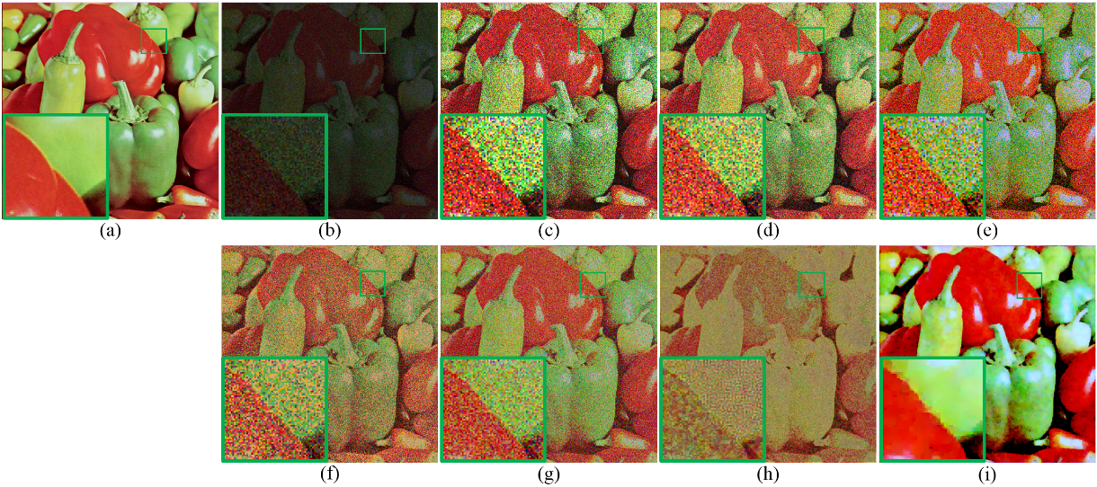
IV. 실험결과
시뮬레이션 저조도 영상을 이용한 정량적 평가
Noise variance $σ=15,$ gamma correction with $σ=1.35$
그림 10. 시뮬레이션 저조도 영상 개선 결과: (a) 원본 영상, (b) 시뮬레이션 영상 ($γ=1.35$, $σ=5$), (c) Chen의 방법 [1], (d) Kim의 방법 [2], (e) Jobson의 방법 [4], (f) Ma의 방법 [6], (g) Jiang의 방법 [7], (h) Yoo의 방법 [11], 그리고 (i) 제안하는 방법 ($λ_{1}=10$, $λ_{2}=10$, $λ_{3}=1$, $λ_{4}=50$ ).
Notes:
시뮬레이션 결과입니다.
시뮬레이션을 위해, gamma correction을 이용해 밝기를 비선형적으로 감소시킨 후, 잡음을 추가하여 개선 성능을 확인하였습니다.

Slide 17


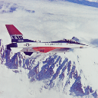
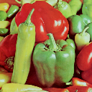
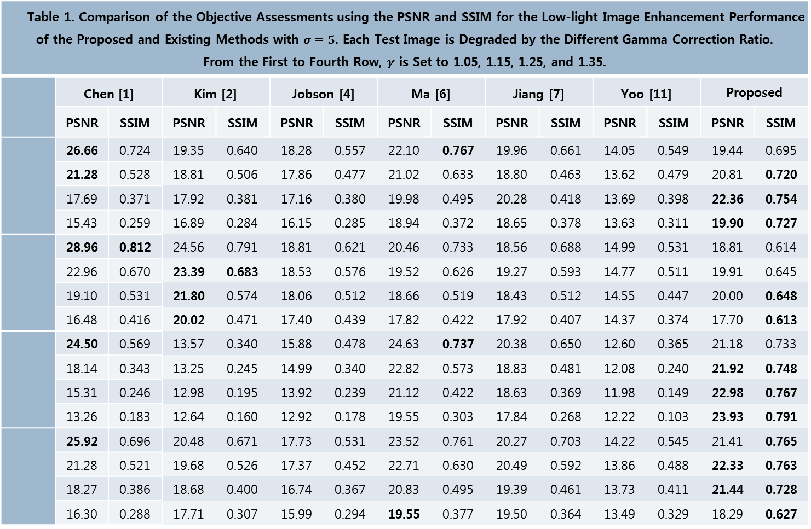
IV. 실험결과
Table 1. Comparison of the Objective Assessments using the PSNR and SSIM for the Low-light Image Enhancement Performance of the Proposed and Existing Methods with $σ=5$. Each Test Image is Degraded by the Different Gamma Correction Ratio. From the First to Fourth Row, $γ$ is Set to 1.05, 1.15, 1.25, and 1.35.
 | Chen [1] |  | Kim [2] |  | Jobson [4] |  | Ma [6] |  | Jiang [7] |  | Yoo [11] |  | Proposed
 | PSNR | SSIM | PSNR | SSIM | PSNR | SSIM | PSNR | SSIM | PSNR | SSIM | PSNR | SSIM | PSNR | SSIM
 | 26.66 | 0.724 | 19.35 | 0.640 | 18.28 | 0.557 | 22.10 | 0.767 | 19.96 | 0.661 | 14.05 | 0.549 | 19.44 | 0.695
 | 21.28 | 0.528 | 18.81 | 0.506 | 17.86 | 0.477 | 21.02 | 0.633 | 18.80 | 0.463 | 13.62 | 0.479 | 20.81 | 0.720
 | 17.69 | 0.371 | 17.92 | 0.381 | 17.16 | 0.380 | 19.98 | 0.495 | 20.28 | 0.418 | 13.69 | 0.398 | 22.36 | 0.754
 | 15.43 | 0.259 | 16.89 | 0.284 | 16.15 | 0.285 | 18.94 | 0.372 | 18.65 | 0.378 | 13.63 | 0.311 | 19.90 | 0.727
 | 28.96 | 0.812 | 24.56 | 0.791 | 18.81 | 0.621 | 20.46 | 0.733 | 18.56 | 0.688 | 14.99 | 0.531 | 18.81 | 0.614
 | 22.96 | 0.670 | 23.39 | 0.683 | 18.53 | 0.576 | 19.52 | 0.626 | 19.27 | 0.593 | 14.77 | 0.511 | 19.91 | 0.645
 | 19.10 | 0.531 | 21.80 | 0.574 | 18.06 | 0.512 | 18.66 | 0.519 | 18.43 | 0.512 | 14.55 | 0.447 | 20.00 | 0.648
 | 16.48 | 0.416 | 20.02 | 0.471 | 17.40 | 0.439 | 17.82 | 0.422 | 17.92 | 0.407 | 14.37 | 0.374 | 17.70 | 0.613
 | 24.50 | 0.569 | 13.57 | 0.340 | 15.88 | 0.478 | 24.63 | 0.737 | 20.38 | 0.650 | 12.60 | 0.365 | 21.18 | 0.733
 | 18.14 | 0.343 | 13.25 | 0.245 | 14.99 | 0.340 | 22.82 | 0.573 | 18.83 | 0.481 | 12.08 | 0.240 | 21.92 | 0.748
 | 15.31 | 0.246 | 12.98 | 0.195 | 13.92 | 0.239 | 21.12 | 0.422 | 18.63 | 0.369 | 11.98 | 0.149 | 22.98 | 0.767
 | 13.26 | 0.183 | 12.64 | 0.160 | 12.92 | 0.178 | 19.55 | 0.303 | 17.84 | 0.268 | 12.22 | 0.103 | 23.93 | 0.791
 | 25.92 | 0.696 | 20.48 | 0.671 | 17.73 | 0.531 | 23.52 | 0.761 | 20.27 | 0.703 | 14.22 | 0.545 | 21.41 | 0.765
 | 21.28 | 0.521 | 19.68 | 0.526 | 17.37 | 0.452 | 22.71 | 0.630 | 20.49 | 0.592 | 13.86 | 0.488 | 22.33 | 0.763
 | 18.27 | 0.386 | 18.68 | 0.400 | 16.74 | 0.367 | 20.83 | 0.495 | 19.39 | 0.461 | 13.73 | 0.411 | 21.44 | 0.728
 | 16.30 | 0.288 | 17.71 | 0.307 | 15.99 | 0.294 | 19.55 | 0.377 | 19.50 | 0.364 | 13.49 | 0.329 | 18.29 | 0.627
Experimental Results
Notes:
시그마 5에 대한 PSNR, SSIM 테이블입니다.
각각 다른 감마값에 따라 성능을 비교하였습니다.

Slide 18
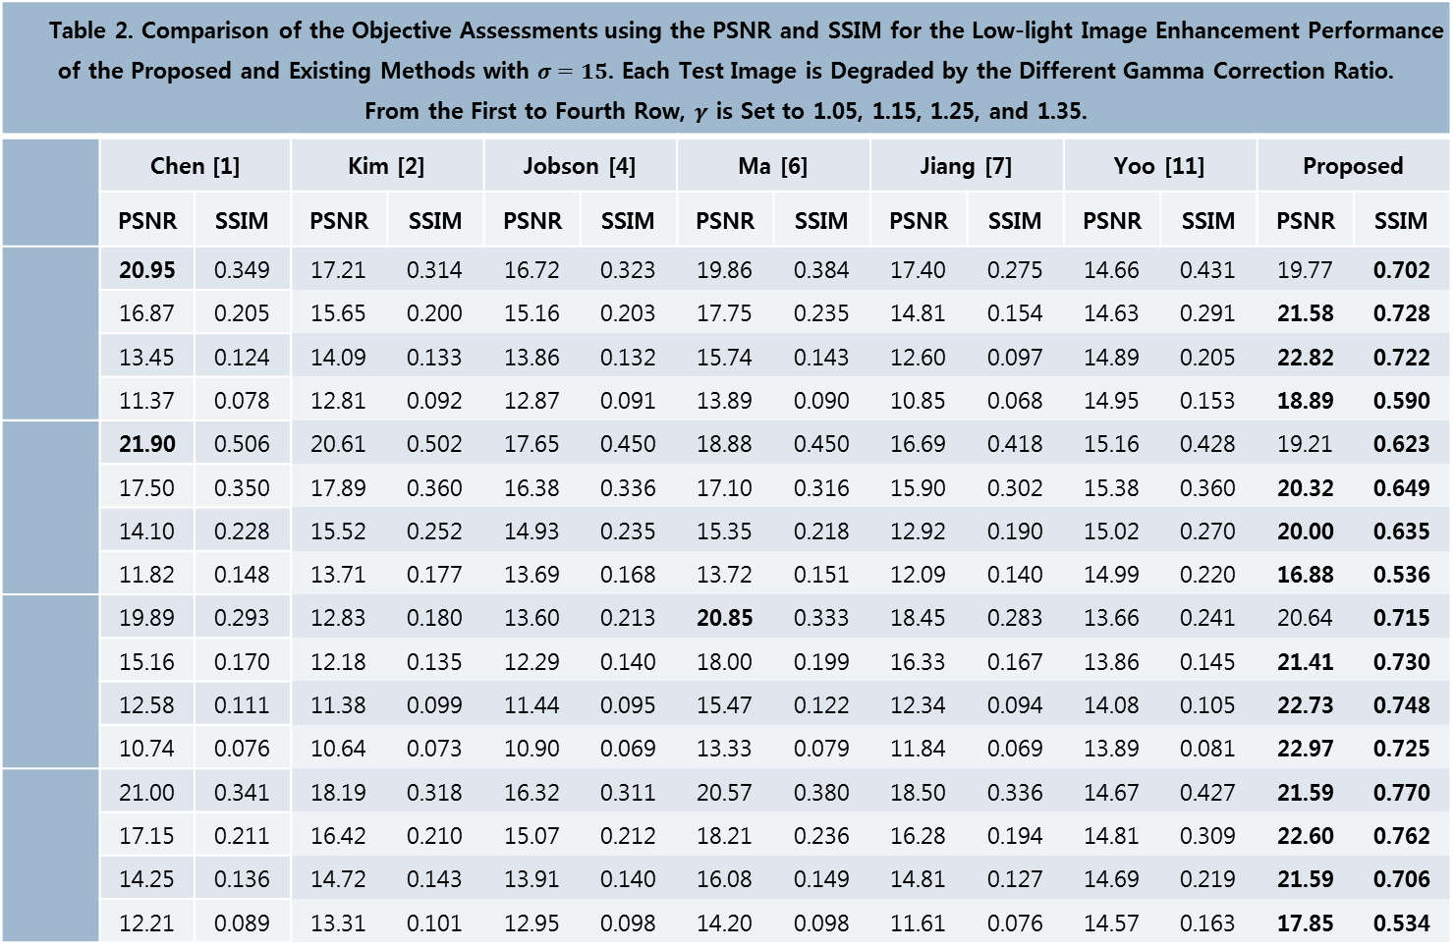
IV. 실험결과
Table 2. Comparison of the Objective Assessments using the PSNR and SSIM for the Low-light Image Enhancement Performance of the Proposed and Existing Methods with $σ=15$. Each Test Image is Degraded by the Different Gamma Correction Ratio. From the First to Fourth Row, $γ$ is Set to 1.05, 1.15, 1.25, and 1.35.
 | Chen [1] |  | Kim [2] |  | Jobson [4] |  | Ma [6] |  | Jiang [7] |  | Yoo [11] |  | Proposed
 | PSNR | SSIM | PSNR | SSIM | PSNR | SSIM | PSNR | SSIM | PSNR | SSIM | PSNR | SSIM | PSNR | SSIM
 | 20.95 | 0.349 | 17.21 | 0.314 | 16.72 | 0.323 | 19.86 | 0.384 | 17.40 | 0.275 | 14.66 | 0.431 | 19.77 | 0.702
 | 16.87 | 0.205 | 15.65 | 0.200 | 15.16 | 0.203 | 17.75 | 0.235 | 14.81 | 0.154 | 14.63 | 0.291 | 21.58 | 0.728
 | 13.45 | 0.124 | 14.09 | 0.133 | 13.86 | 0.132 | 15.74 | 0.143 | 12.60 | 0.097 | 14.89 | 0.205 | 22.82 | 0.722
 | 11.37 | 0.078 | 12.81 | 0.092 | 12.87 | 0.091 | 13.89 | 0.090 | 10.85 | 0.068 | 14.95 | 0.153 | 18.89 | 0.590
 | 21.90 | 0.506 | 20.61 | 0.502 | 17.65 | 0.450 | 18.88 | 0.450 | 16.69 | 0.418 | 15.16 | 0.428 | 19.21 | 0.623
 | 17.50 | 0.350 | 17.89 | 0.360 | 16.38 | 0.336 | 17.10 | 0.316 | 15.90 | 0.302 | 15.38 | 0.360 | 20.32 | 0.649
 | 14.10 | 0.228 | 15.52 | 0.252 | 14.93 | 0.235 | 15.35 | 0.218 | 12.92 | 0.190 | 15.02 | 0.270 | 20.00 | 0.635
 | 11.82 | 0.148 | 13.71 | 0.177 | 13.69 | 0.168 | 13.72 | 0.151 | 12.09 | 0.140 | 14.99 | 0.220 | 16.88 | 0.536
 | 19.89 | 0.293 | 12.83 | 0.180 | 13.60 | 0.213 | 20.85 | 0.333 | 18.45 | 0.283 | 13.66 | 0.241 | 20.64 | 0.715
 | 15.16 | 0.170 | 12.18 | 0.135 | 12.29 | 0.140 | 18.00 | 0.199 | 16.33 | 0.167 | 13.86 | 0.145 | 21.41 | 0.730
 | 12.58 | 0.111 | 11.38 | 0.099 | 11.44 | 0.095 | 15.47 | 0.122 | 12.34 | 0.094 | 14.08 | 0.105 | 22.73 | 0.748
 | 10.74 | 0.076 | 10.64 | 0.073 | 10.90 | 0.069 | 13.33 | 0.079 | 11.84 | 0.069 | 13.89 | 0.081 | 22.97 | 0.725
 | 21.00 | 0.341 | 18.19 | 0.318 | 16.32 | 0.311 | 20.57 | 0.380 | 18.50 | 0.336 | 14.67 | 0.427 | 21.59 | 0.770
 | 17.15 | 0.211 | 16.42 | 0.210 | 15.07 | 0.212 | 18.21 | 0.236 | 16.28 | 0.194 | 14.81 | 0.309 | 22.60 | 0.762
 | 14.25 | 0.136 | 14.72 | 0.143 | 13.91 | 0.140 | 16.08 | 0.149 | 14.81 | 0.127 | 14.69 | 0.219 | 21.59 | 0.706
 | 12.21 | 0.089 | 13.31 | 0.101 | 12.95 | 0.098 | 14.20 | 0.098 | 11.61 | 0.076 | 14.57 | 0.163 | 17.85 | 0.534
Experimental Results
Notes:
시그마 15에 대한 PSNR, SSIM 테이블입니다.

Slide 19
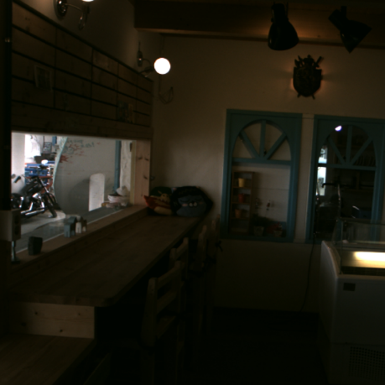















IV. 실험결과
실제 저조도 영상을 이용한 정성적 평가
(a)
(b)
(c)
(d)
(e)
(f)
(g)
(h)
그림 11. 실제 저조도 영상 개선 결과: (a) 실제 저조도 영상, (b) Chen의 방법 [1], (c) Kim의 방법 [2], (d) Jobson의 방법 [4], (e) Ma의 방법 [6], (f) Jiang의 방법 [7], (g) Yoo의 방법 [11], 그리고 (h) 제안하는 방법 ($λ_{1}=5$, $λ_{2}=10$, $λ_{3}=10$, $λ_{4}=20$).
Notes:
실제 저조도 환경에서 획득된 영상을 이용한 실험결과는 다음과 같습니다.
(b)와 (c)는 히스토그램 계열의 방법이고, (d), (e)는 Retinex 계열, (f)는 DCP 계열, (g)는 pixel binning 방법이고 (h)는 제안하는 방법입니다.
특히, (e) 방법은 variational 기반의 retinex 방법으로 reflectance 성분을 추정할떄, 제안하는 방법과 마찮가지로 L1-minimization을 사용한 방법이지만
제안하는 방법이 대비와 잡음성분에서 상당히 개선되었으며, 특히 제안하는 방법이 엣지성분을 보존하며 잡음성분을 제거한 결과를 확인할 수 있습니다.

Slide 20
















IV. 실험결과
실제 저조도 영상을 이용한 정성적 평가
(a)
(b)
(c)
(d)
(e)
(f)
(g)
(h)
그림 12. 실제 저조도 영상 개선 결과: (a) 실제 저조도 영상, (b) Chen의 방법 [1], (c) Kim의 방법 [2], (d) Jobson의 방법 [4], (e) Ma의 방법 [6], (f) Jiang의 방법 [7], (g) Yoo의 방법 [11], 그리고 (h) 제안하는 방법 ($λ_{1}=5$, $λ_{2}=10$, $λ_{3}=10$, $λ_{4}=20$).
Notes:
다음영상도 마찮가지로, 제안하는 방법이 밝기 개선과 잡음제거가 동시적으로 수행된 결과를 보입니다.

Slide 21

IV. 실험결과
제안하는 방법을 이용한 안개제거 성능 비교
(a) Original image
(b) He’s method [9]
(c) Ancuti’s method [12]
(d) Proposed method
그림 14. 제안하는 방법을 이용한 안개제거 성능 비교.
Notes:
제안하는 방법에서 저조도 영상의 역변환 영상이 안개영상과 유사함을 가정하였듯이, 실제 안개영상에서도 적용될 수 있습니다.
실험에서는 안개영상에서 잡음신호를 추가하여 안개 개선 성능을 확인하였습니다.
(b)와 (c)는 기존의 DCP에 기반한 방법으로서, 잡음신호에 의해 부정확한 전달량함수 추정으로 대비가 개선되지 못하고 잡음신호가 증폭되는 반면,
제안하는 방법은 대비는 물론, 잡음신호가 억제되는 결과를 얻을 수 있었습니다.

Slide 22

IV. 실험결과
제안하는 방법을 이용한 위성영상의 대비 개선
그림 17. 제안하는 방법과 기존 방법을 이용한 위성 영상 활용 결과: (a) 위성 영상, (b) Kim의 방법 [2], (c) Ma의 방법 [6], 그리고 (d) 제안하는 방법 ($λ_{1}=10$, $λ_{2}=10$, $λ_{3}=1$, $λ_{4}=50$).
Notes:
기존의 대비 개선 방법에 비해, 대비개선과 잡음제거 능력이 우수함을 보입니다.

Slide 23

IV. 실험결과
제안하는 방법을 이용한 위성영상의 대비 개선
그림 19. 제안하는 방법과 기존 방법을 이용한 위성 영상 활용 결과: (a) 위성 영상, (b) Kim의 방법 [11], (c) Ma의 방법 [21], 그리고 (d) 제안하는 방법 ($λ_{1}=10$, $λ_{2}=10$, $λ_{3}=1$, $λ_{4}=50$).

Slide 24
V. 결론
결 론
변분법 기반의 최적화 방법을 이용해 저조도 영상 복원.
밝기 개선과 잡음제거를 동시에 수행하기 위한 새로운 에너지 함수를 제안함.
TV term을 적용하여, 엣지 성분을 보존하며 잡음 성분을 최소화함.
기존 방법에 비해 잡음 증폭 없이 높은 SNR을 갖는 영상 제공 가능.
안개제거, 위성영상 등 다양한 분야에 적용 가능함.
추후 연구
저조도 환경에서 발생하는 Non-uniform 블러링 현상을 최소화하기 위한 연구
밝기 개선, 잡음제거, 디블러를 결합한 복합적 열화모델 및 에너지함수 제안을 위한 연구
Notes:
결론입니다.
제안하는 방법은 변분법 기반의 최적화 방법을 이용해 저조도 영상을 복원합니다.
밝기 개선과 잡음제거를 동시적으로 수행하기 위한 새로운 에너지함수를 제안하였으며,
TV term을 적용함으로써, 엣지성분이 보존되며 잡음이 제거된 결과를 제공합니다.
기존 방법에 비해 높은 SNR을 갖는 고품질의 영상으로 복원합니다.
추가적으로, 안개제거, 위성영상 등 다양한 분야에 적용 가능함을 보였습니다.

Slide 25
Reference
[1] S.-D. Chen and A. R. Ramli, “Contrast enhancement using recursive mean-separate histogram equalization for scalable brightness preservation,” IEEE Trans. Consum. Electron., vol. 49, no. 4, pp. 1301–1309, 2003.
[2] T. Kim and J. Paik, “Adaptive contrast enhancement using gain controllable clipped histogram equalization,” IEEE Trans. Consum. Electron., vol. 54, no. 4, pp. 1803–1810, 2008.
[3] D. J. Jobson, Z.-u. Rahman, and G. A. Woodell, “Properties and performance of a center/surround retinex,” IEEE Trans. Image Process., vol. 6, no. 3, pp. 451–462, 1997.
[4] D. J. Jobson, Z.-u. Rahman, and G. A. Woodell, “A multiscale retinex for bridging the gap between color images and the human observation of scenes,” IEEE Trans. Image Process., vol. 6, no. 7, pp. 965–976, 1997.
[5] R. Kimmel, M. Elad, D. Shaked, R. Keshet, and I. Sobel, “A variational framework for retinex,” Int. J. Comput. Vis., vol. 52, no. 1, pp. 7–23, 2003.
[6] W. Ma, J.-M. Morel, S. Osher, and A. Chien, “An l1-based variational model for retinex theory and its application to medical images,” in Proc. IEEE Conf. Comput. Vis. Pattern Recognit., 2011, pp. 153–160.
[7] X. Jiang, H. Yao, S. Zhang, X. Lu, and W. Zeng, “Night video enhancement using improved dark channel prior,” in Proc. IEEE Conf. Image Process., 2013, pp. 553–557.
[8] T. Goldstein and S. Osher, “The split bregman method for l1-regularized problems,” SIAM J. Imaging Sci., vol. 2, no. 2, pp. 323–343, 2009.
[9] K. He, J. Sun, and X. Tang, “Single image haze removal using dark channel prior,” IEEE Trans. Pattern Anal. Mach. Intell., vol. 33, no. 12, pp. 2341–2353, 2011.
[10] L. I. Rudin, S. Osher, and E. Fatemi, “Nonlinear total variation based noise removal algorithms,” Physica D., vol. 60, no. 1, pp. 259–268, 1992.
[11] Y. Yoo, J. Im, and J. Paik, “Low-light image enhancement using adaptive digital pixel binning,” Sensors, vol. 15, no. 7, pp. 14 917–14 931, 2015.
[12] C. O. Ancuti and C. Ancuti, “Single image dehazing by multi-scale fusion,” IEEE Trans. Image Process., vol. 22, no. 8, pp. 3271–3282, 2013.
Notes:
레퍼런스는 다음과 같습니다.

